Slide 1
Projet Evrest
« Maintien à mi-carrière »
2024-2027
Présentation générale du projet

Slide 2
Evrest ?
Evolutions et relations en santé au travail

Slide 3
L’observatoire Evrest
Dispositif pérenne de veille sur le travail et la santé
A disposition des équipes santé travail depuis 2008
Conçu par des médecins du travail et des chercheurs
S’appuyant sur un questionnaire court – réponses basées sur le ressenti des salariés
Double objectif
  Exploitations nationales / régionales (références, travaux de recherche, veille)
  Exploitations à l’échelle de l’entreprise, d’un secteur, d’un métier
Contribue à la veille sanitaire (PST4)

Slide 4






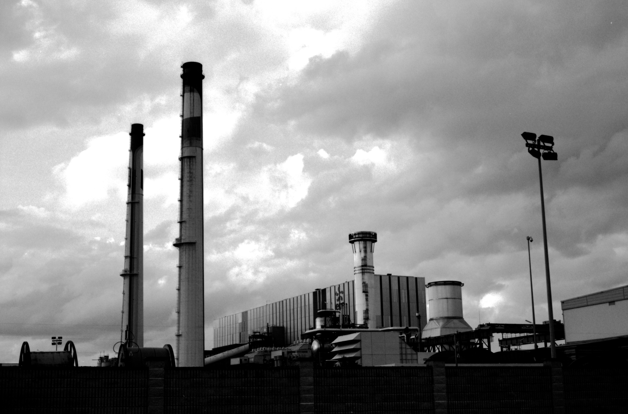


L’observatoire Evrest
Octobre
« J’ai le sentiment de bâcler mon travail. C’est la productivité,
je n’ai que 3 minutes... »
VP ± embauche

Slide 5





Organisation de l’observatoire
Equipe projet nationale Evrest
Groupement d’Intérêt Scientifique
Référents régionaux
Comité de Direction
Conseil Scientifique
Référents SPSTI

Slide 6
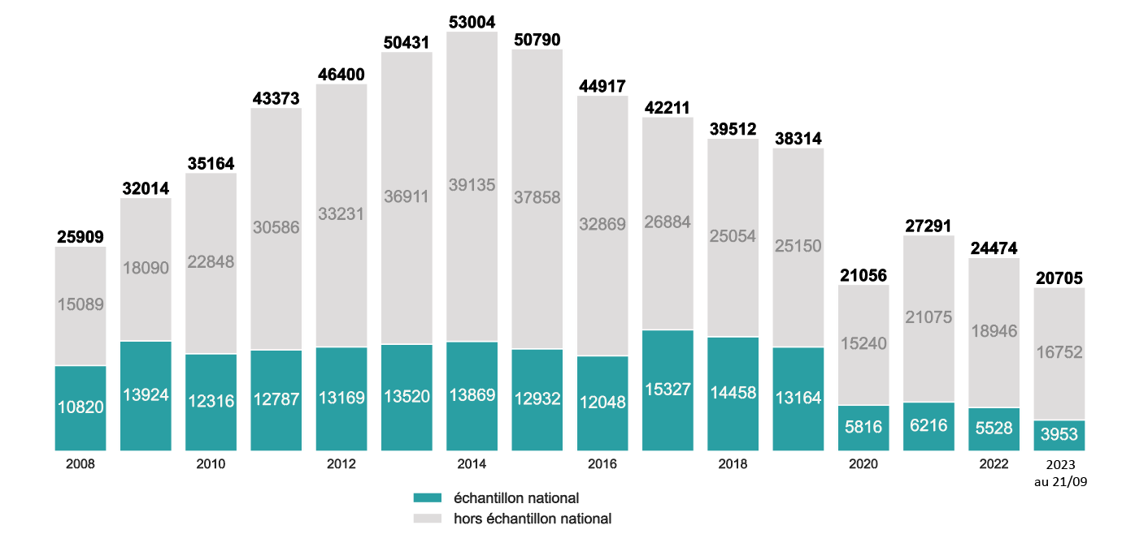
Utilisation du dispositif Evrest
Une participation en baisse depuis quelques années, et qui ne s’est pas relevée depuis la crise sanitaire
Actuellement, environ 500 équipes santé-travail participantes / 6000 fiches annuelles (échantillon national)

Slide 7
Pourquoi ce projet ?

Slide 8
Une préoccupation sur la thématique « PDP » renforcée depuis 2022
En plus des questions déjà existantes sur le travail, introduction d’une nouvelle question depuis le 1er janvier 2022, sur le sentiment de soutenabilité du travail :
« Pensez-vous que, dans 2 ans, votre état de santé vous permettrait d’effectuer votre travail actuel ? »
Bernard A, Bossi P, Cabana F et coll. Les facteurs potentiels de « décrochage professionnel » : une étude statistique chez les 45-55 ans, en Gard-Lozère. 2021. Références en Santé au Travail n°165. TF 286. 13 p. https://www.inrs.fr/media.html?refINRS=TF%20286
Guyot S, Pichené-Houard A et Gilles M. Vieillissement, maintien en emploi et dans l’emploi, retour au travail : état des lieux et perspectives de prévention. 2020. Références en Santé au Travail n°162. TC 170. 23 p. https://www.inrs.fr/media.html?refINRS=TC%20170
Notes:
Autres questions : compétences, sens du travail, coopérations, pouvoir apprendre, …

Slide 9
Premières exploitations
Quelles sont les caractéristiques du travail et de la santé des salariés les plus associées aux doutes concernant leur capacité de maintien à leur poste
Thèse de médecine de Manon Guilbert (interne à Lille)
L’analyse a porté sur 1923 salariés :
  nés en octobre
  âgés de 45 ans et plus
  ayant répondu au questionnaire Evrest en 2022
  et ayant répondu à la question sur leurs doutes concernant leur capacité de maintien au même poste à 2 ans

Slide 10
Premiers résultats – les répondants (1)
Caractéristiques des salariés | N = 1923 salariés
Sexe
Femmes | 694 (36%)
Hommes | 1229 (64%)
Age
45-49 ans | 621 (32%)
50-54 ans | 651 (34%)
55-59 ans | 477 (25%)
60 ans et plus | 174 (9%)
Catégorie socioprofessionnelle
Cadres | 519 (27%)
Professions intermédiaires | 544 (28%)
Employés | 368 (19%)
Ouvriers | 492 (26%)

Slide 11
Premiers résultats – les répondants (2)
Caractéristiques des salariés | N = 1923 salariés
Secteurs d’activité
Industrie manufact. sf ext-energie | 366 (19%)
Industrie extractive-énergie-eau | 531 (28%)
Construction | 98 (5%)
Comm-transp-héberg-resto | 302 (16%)
Admin publique –Enseignement / Santé / Action sociale | 282 (15%)
Services divers | 344 (18%)

Slide 12
Premiers résultats
Pensez-vous que, dans 2 ans, votre état de santé vous permettrait d’effectuer votre travail actuel ?
 | %
Oui, c’est à peu près certain | 77%
Ce n’est pas sûr | 19%
Non, sans doute pas | 4%
% de salariés répondant « non / pas sûr » à la question sur les doutes concernant leur capacité de maintien au même poste 2 ans plus tard, en fonction de l'âge et de la CSP

Slide 13
Sur-risque (OR et IC95%) de répondre « non » ou « pas sûr » à la question sur les doutes concernant leur capacité de maintien au même poste 2 ans plus tard
Lorsque le travail présente les caractéristiques suivantes
  Des contraintes physiques modérées ou élevées
  Une intensité de travail importante
  Un manque de ressources psychosociales
Lorsque le salarié présente
  Des plaintes ostéoarticulaires (aux membres supérieurs ou inférieurs, ou au rachis) gênantes dans le travail
  De l’anxiété ou des problèmes de sommeil gênants dans le travail

Slide 14
Pourcentage de salariés répondant « non / pas sûr » à la question sur les doutes concernant leur capacité de maintien au même poste 2 ans plus tard, en fonction du cumul de problèmes de santé gênant dans le travail

Slide 15
Nombreuses limites….
Echantillon non représentatif des salariés (non pondérés)
C’est une perception des salariés, qu’en est-il de la réalité 2 ans plus tard ?
Y aurait-il d’autres questions pertinentes pour anticiper le devenir des salariés ?
→ Souhait de poursuivre tout en élargissant avec d’autres questions potentiellement intéressantes

Slide 16
Quel est le projet ?

Slide 17
Le projet (1)
1^{ères} réflexions en avril en Hauts-de-France
Motivations
  améliorer le recueil sur les questions anticipant les problématiques de maintien en emploi
  relancer le dispositif Evrest (salariés nés en octobre)
  participer à la veille sanitaire
  obtenir des indicateurs pour la PDP
  intérêt particulier pour la période de la « mi-carrière »

Slide 18
Le projet (2)
Des groupes de réflexion tout au long de l’été
Mixant différentes régions intéressées
Aboutissant à un consensus « national »
  Parfois sous forme de projet « régional »
  Mais participation libre de chaque équipe, même en l’absence de projet régional (exploitation nationale)

Slide 19


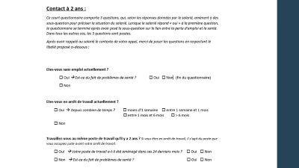
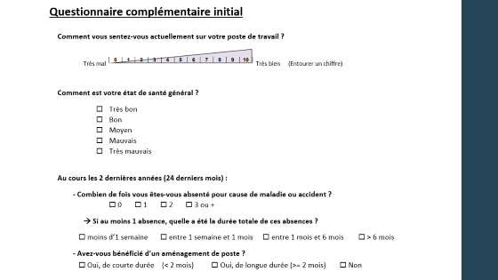
Le projet (3)
Salarié 40-49 ans
né en octobre
+
Contact des salariés 2 ans plus tard :
quel devenir ?
VIP / EMA / VMC
Assistantes / Cellules PDP

Slide 20
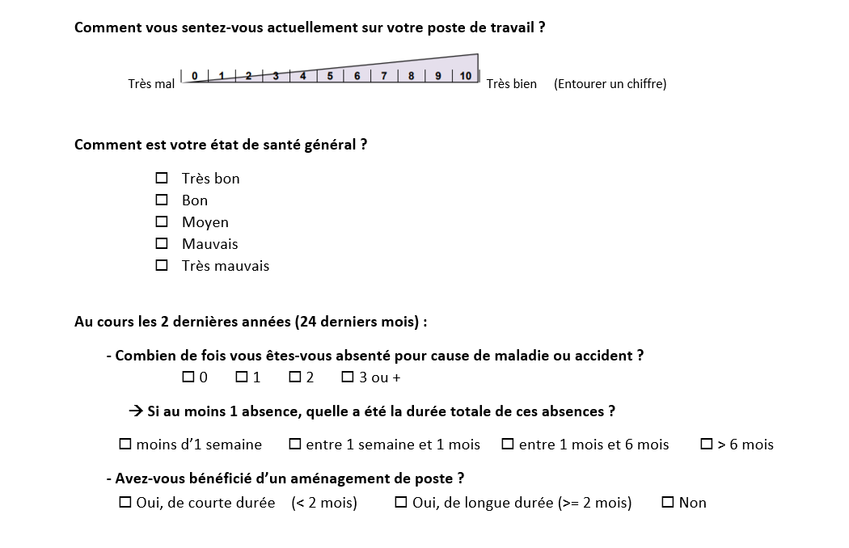
Questionnaire complémentaire initial

Slide 21
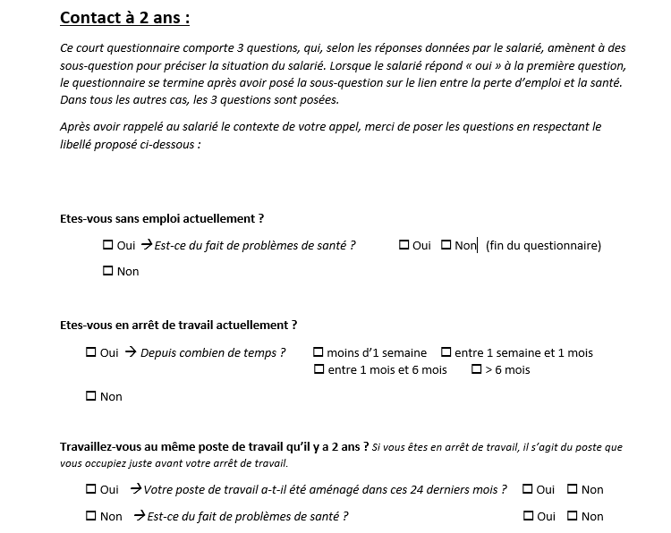

Slide 22
Le projet (4)
Les exploitations statistiques viseront à répondre au minimum aux questions suivantes
  Liens entre ces questions et la santé ?
  Liens entre ces questions et les CdT ?
  Liens entre ces questions et le devenir des salariés ?
  Liens entre les CdT à la mi-carrière et le devenir des salariés ?
  Liens entre la santé à la mi-carrière et le devenir des salariés ?
  Liens entre santé x CdT à la mi-carrière et devenir des salariés ?

Slide 23
L’agenda
Présentation du projet
(info via les référents régionaux Evrest)
  Réunions préparatoires
Visites éligibles des 40-49 ans
2024-2025
Suivi à 2 ans
2026-2027
Nov / déc 2023
Eté / automne 2023

Slide 24
Comment participer ?

Slide 25

Comment participer à Evrest ?
Plus d’info sur :
http://evrest.istnf.fr/page-0-0-0.html
S’inscrire au dispositif Evrest si ce n’est pas déjà fait

Slide 26
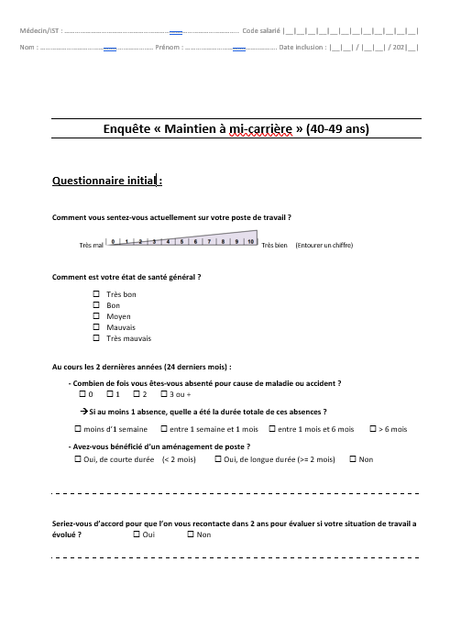
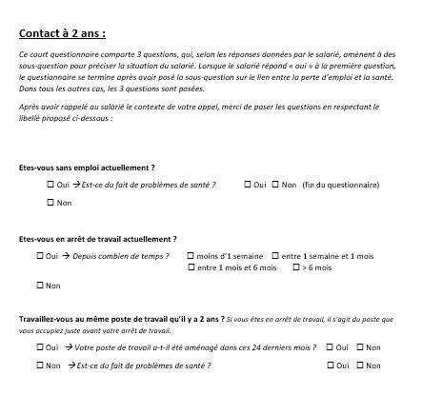
Un questionnaire spécifique complémentaire
Nécessité de repérage des salariés concernés en amont de la consultation
Papier → questions à poser après l’auto-questionnaire « travail » ou après les questions « santé »
Identification du questionnaire (indépendant +++)

Slide 27
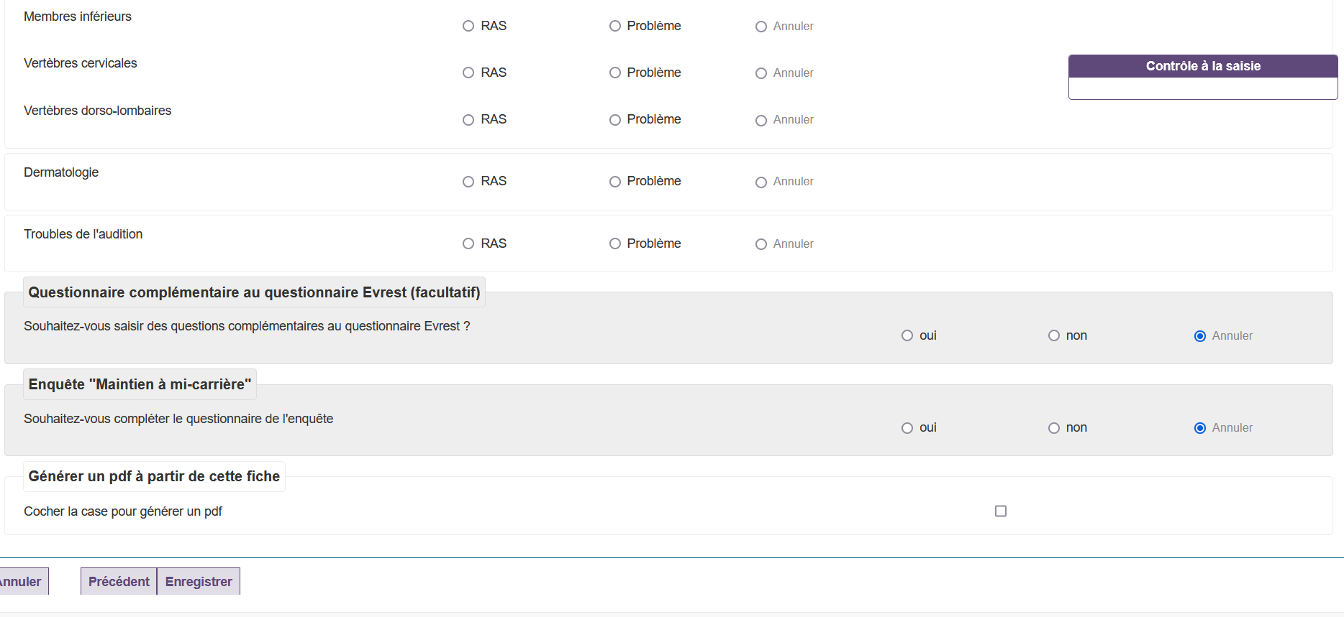
Saisie en fin du pavé « santé »

Slide 28
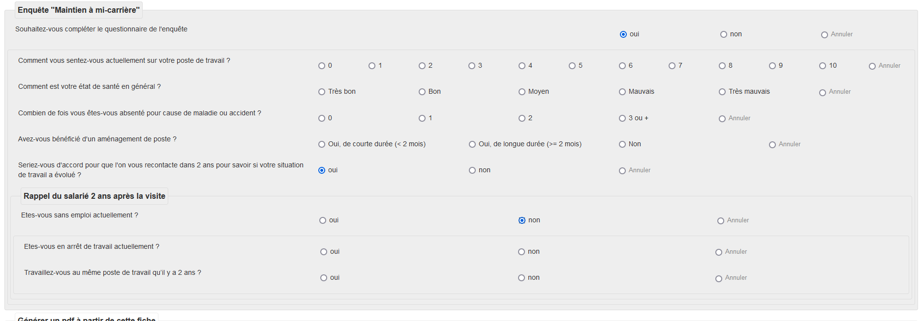
Saisie en fin du pavé « santé »

Slide 29
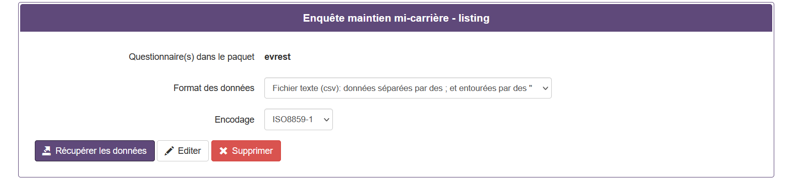
Nouveau pavé d’export

Slide 30
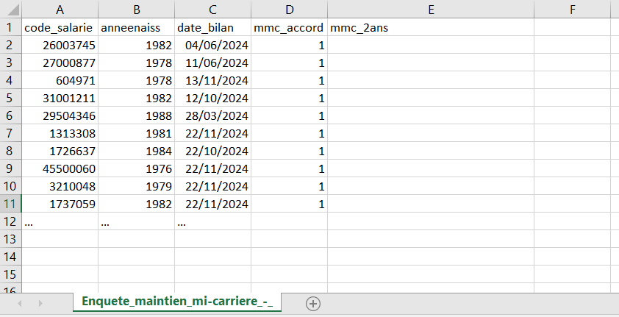
La liste des salariés à rappeler, avec la date de l’entretien
Penser à trier la colonne (dates croissantes)

Slide 31
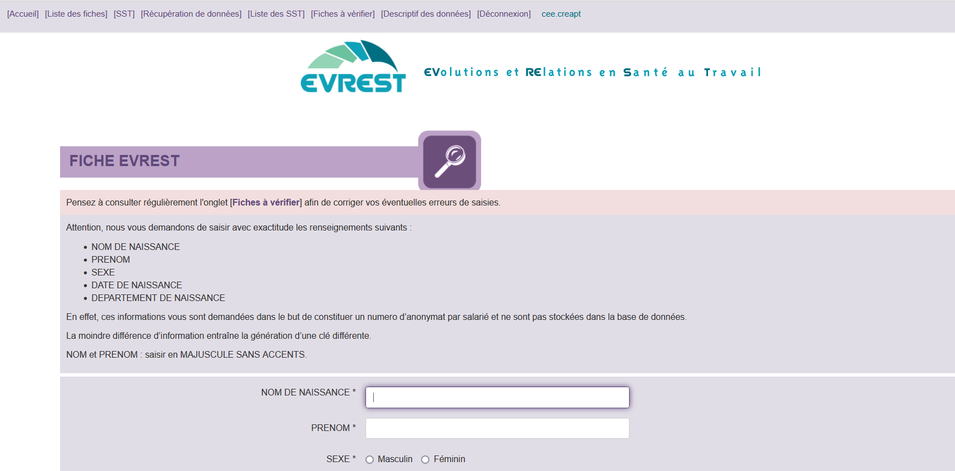
Saisir l’information sur la situation du salarié
2 ans plus tard

Slide 32
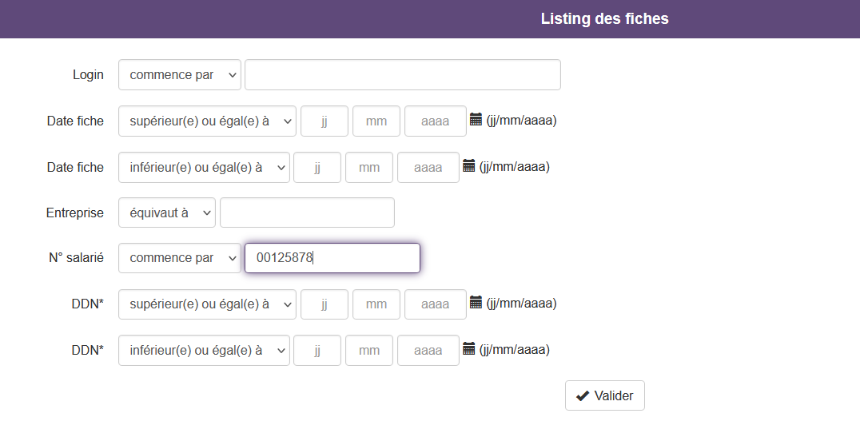
Recherche la fiche à compléter avec le numéro de salarié

Slide 33
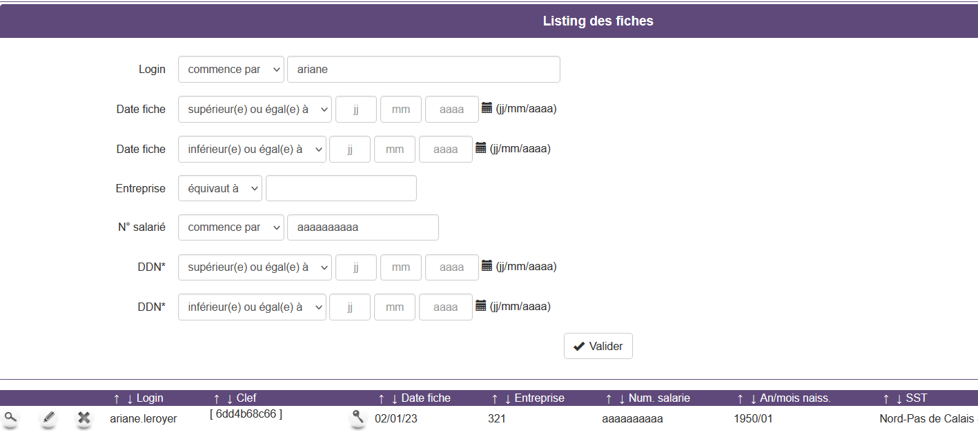
Et on va modifier la saisie

Slide 34
Saisie en fin du pavé « santé »

Slide 35
Quelle charge de travail ?
2024-2025
2026-2027
VIP / EMA / VMC
Assistantes / cellules PDP
HYPOTHESE → BASE = 8 000 salariés
→ Chaque année, 10/43^{è} ont 40 à 49 ans = 1860
→ Parmi eux, 1/12 nés en octobre = 155
Si 1 visite tous les 5 ans = 31
≈ 40-50 salariés / équipe / an, soit ≈ 1-2 / semaine
Maxi 40-50 appels / an / équipe participante
Contact = tél / mail / SMS
Jusqu’à 3 fois…
Ne pas oublier les autres fiches Evrest
(autres salariés nés en octobre)

Slide 36

Et où trouver les outils pour participer ?
Sur le site Evrest : actualités / outils
Courant décembre :
Protocole
Questionnaire
PPT

Slide 37
Merci pour votre participation !
Si vous avez des questions, n’hésitez pas à contacter votre référent régional Evrest, ou à écrire à evrest.contact@gmail.com

